Slide 1
Unity
Cel Shading
19’ @모야멍
정우현

Slide 2
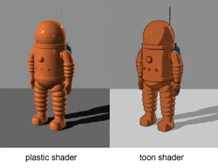
Cel shading
Cartoon rendering 같은 다른 여러 명칭으로도 불림.
일반적인 실사 렌더링이 아닌,
만화적 표현에 가까운 렌더를 하는 방식.

Slide 3
Characteristics of Cel shading
Discrete한 음영 표현 - Ramp shading
모델링을 누끼 딴 듯이 렌더링하는 3D Outline
외곽을 밝게 빛나게 하는 Rim Lighting

Slide 4
Cel shading
원신
→ Ramp shading + Outline

Slide 5
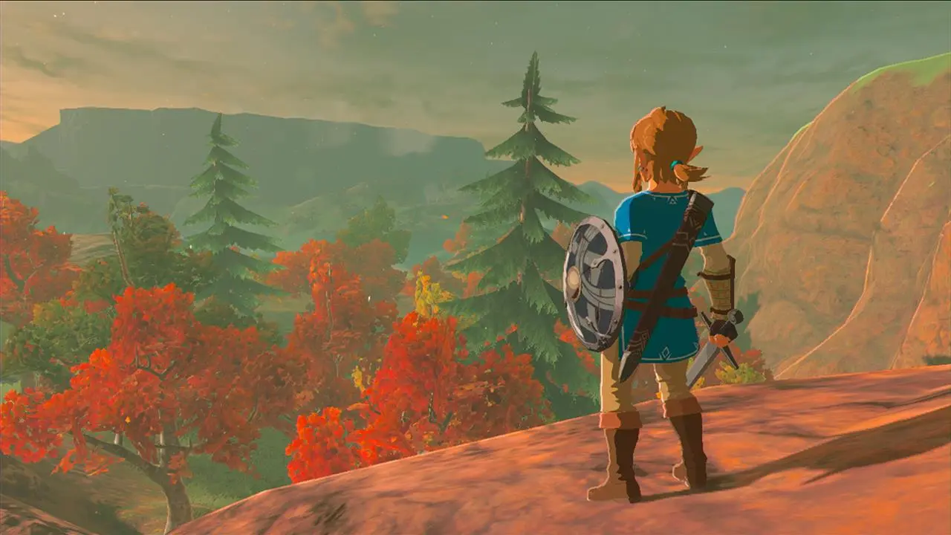
Cel shading
젤다의 전설 브레스 오브 더 와일드
→ Ramp shading + Rim Lighting (Only for objects)

Slide 6
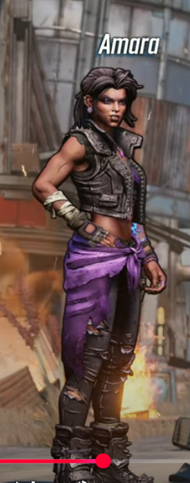
Cel shading
보더랜드
→ Outline
→ Cel shading이라고 부르지 않음.

Slide 7
Ramp shading
명암은 빛과 면에 전적으로 의존
→ NdotL = dot(normal, lightDir)을 이용하자!
NdotL 구간을 잘 나눠서 discretize하면 된다
LUT(Look Up Table)텍스쳐로 이 구간 함수를 미리 만들어 놓을 수도 있다!

Slide 8
Outline
방법이 여러 개 있다.
여기서는 이 중 일부만 소개합니다.

Slide 9
Outline - Method 1
일단 물체를 두 번 그릴 것이다.
첫 번째는 중심 기준으로 스케일을 조금 키워서 그린 후
두 번째는 그 위에 그릴 것이다.

Slide 10
Outline - Method 1
중심 기준으로 스케일을 조금 키워서 그리기 → vertex shader의 활용
Object space에서 Scaling matrix 곱하기
Normal vector 방향으로 원하는 만큼 vertex 움직이기
Tip) clip coordinate의 w값(=1/depth)를 잘 이용하면 depth에 상관 없이 일정한 두께의 outline을 그리기에 용이해진다

Slide 11
Outline - Method 1
그러면 커진 물체를 어떻게 원래 물체 뒤에 렌더할 것인가?
→ (일반적인 오브젝트들 기준) front-face culling을 이용하자!
외곽선 물체에 front face culling을 박으면 뒷면만 렌더되고,
이 뒷면 위에 자연스럽게 앞면이 올라온다.

Slide 12
Rim lighting
지난 주의 force field에서 사용했던 view dir 과 normal의 내적을 응용해보자

